Slide 1
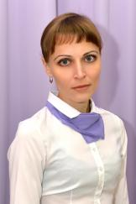
Министерство образования Республики Мордовия Портфолио Пилюгиной Ольги Евгеньевны воспитателя МАДОУ «Центр развития ребенка-детский сад №7»
Дата рождения: 23.01.1986г.
Профессиональное образование: Государственное образовательное учреждение высшего профессионального образования «Мордовский государственный педагогический институт имени М.П. Евсевьева»
Квалификация: Учитель русского языка и литературы
Диплом: ВСГ 1156908
Дата выдачи: 30 июня 2008 года
Профессиональная переподготовка: Федеральное государственное бюджетное образовательное учреждение высшего образования «Мордовский государственный педагогический институт имени М.Е. Евсевьева»
Квалификация: Воспитатель
Диплом: 132401789545
Дата выдачи: 18 мая 2015 года
Общий трудовой стаж: 8 лет
Стаж педагогической работы (по специальности): 8 лет
Наличие квалификационной категории: первая
Дата последней аттестации: 10.02.2016 приказ 137

Slide 2
http://ds7sar.schoolrm.ru/sveden/employees/25188/237928/

Slide 3
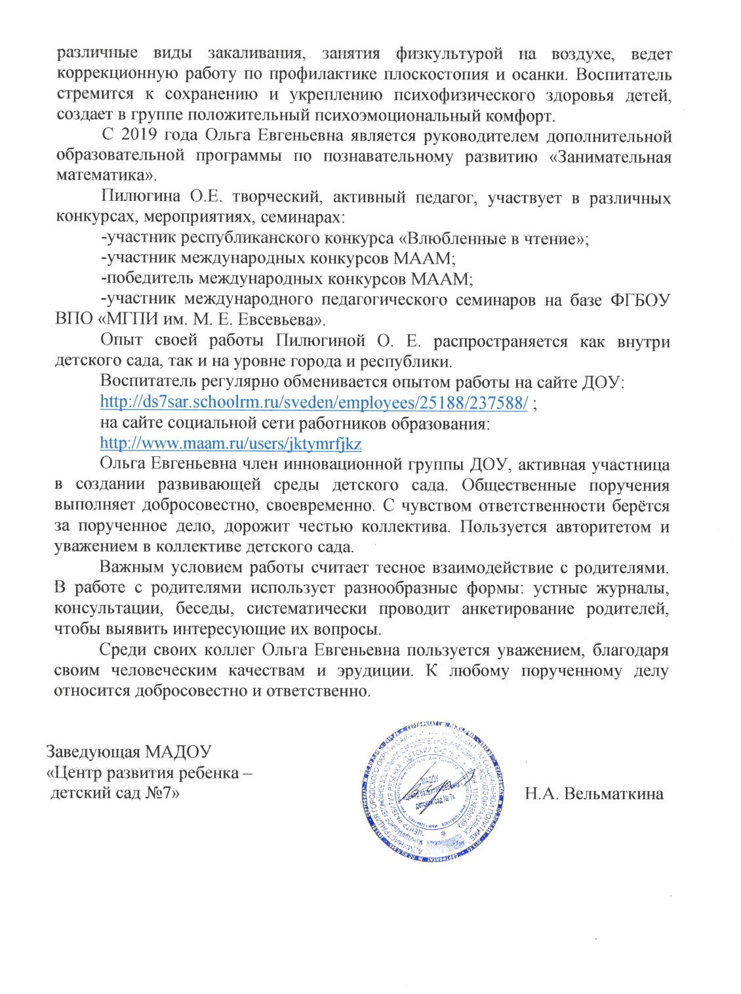

Slide 4
1. Участие в инновационной (экспериментальной) деятельности

Slide 5
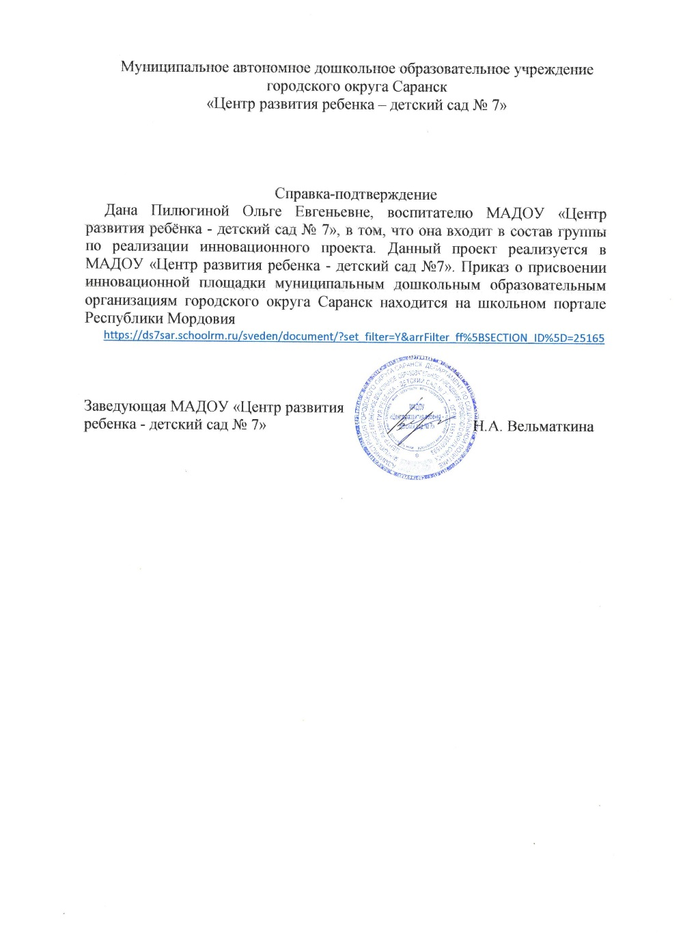

Slide 6
2. Наставничество

Slide 7
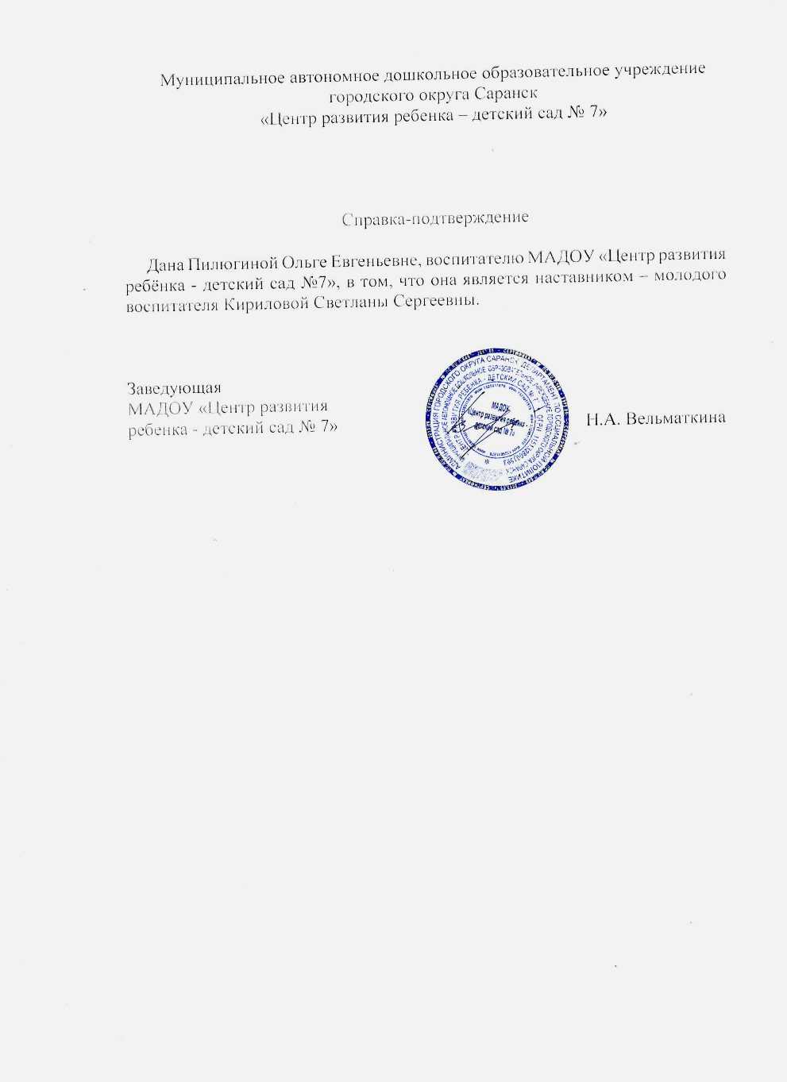

Slide 8
3. Наличие публикаций

Slide 9
Международный уровень: 6
http://www.maam.ru/detskijsad/didakticheskaja-igra-takie-raznye- gribochki.html
http://www.maam.ru/detskijsad/otchet-o-letnei-ozdorovitelnoi-rabote-v- srednei-grupe.html
http://www.maam.ru/detskijsad/razvitie-tvorcheskogo-potenciala-detei- sredstvami-izobrazitelnoi-dejatelnosti.html
http://www.maam.ru/detskijsad/detskii-master-klas-novogodnii- snegovik-tima.html
Республиканский уровень: 4
Журнал «Народное образование Республики Мордовия»
Статья конспект комплексного занятия «Люблю березку русскую»
Журнал «Народное образование Республики Мордовия»
Формирование экологической культуры у детей дошкольного возраста в процессе ознакомления с природой родного края»
Журнал «Народное образование Республики Мордовия
«Экологические игры как средство социализации дошкольников в общество»

Slide 10
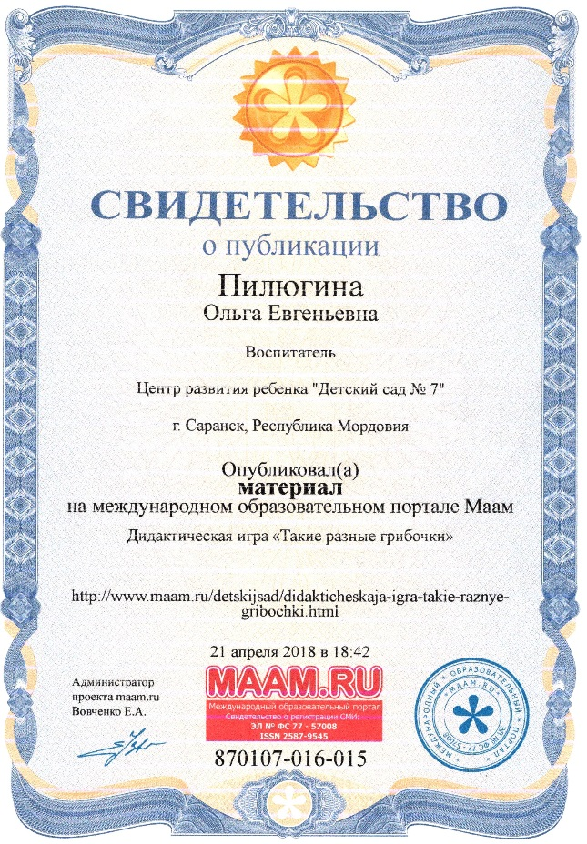
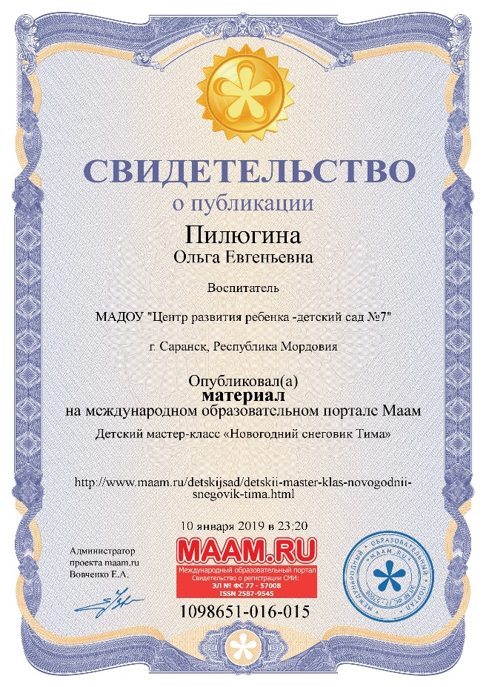
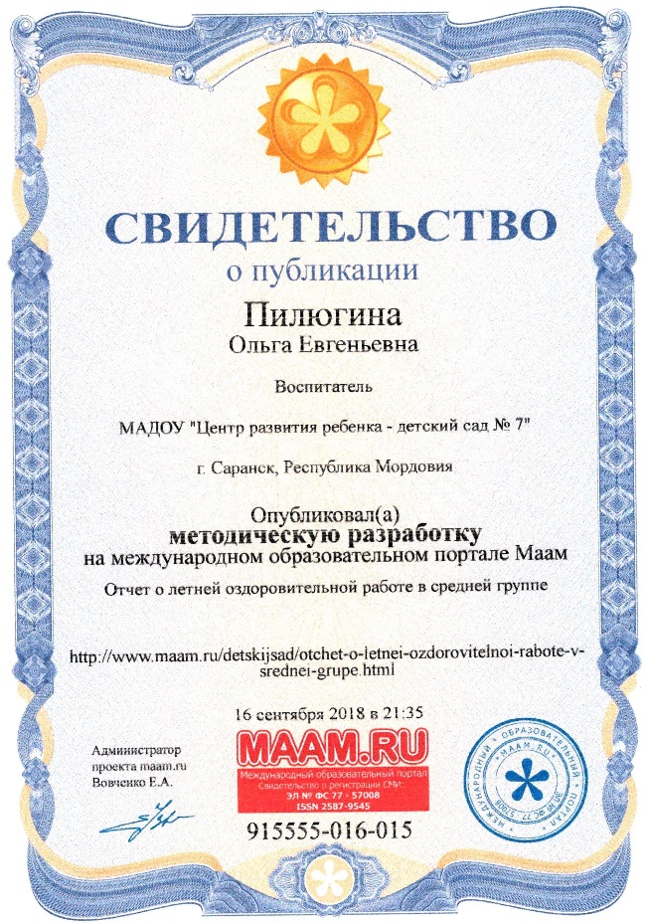
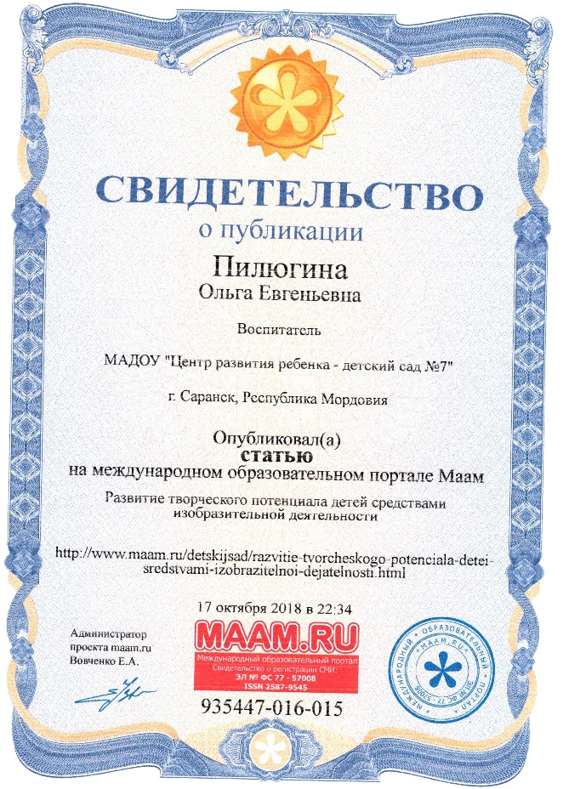

Slide 11
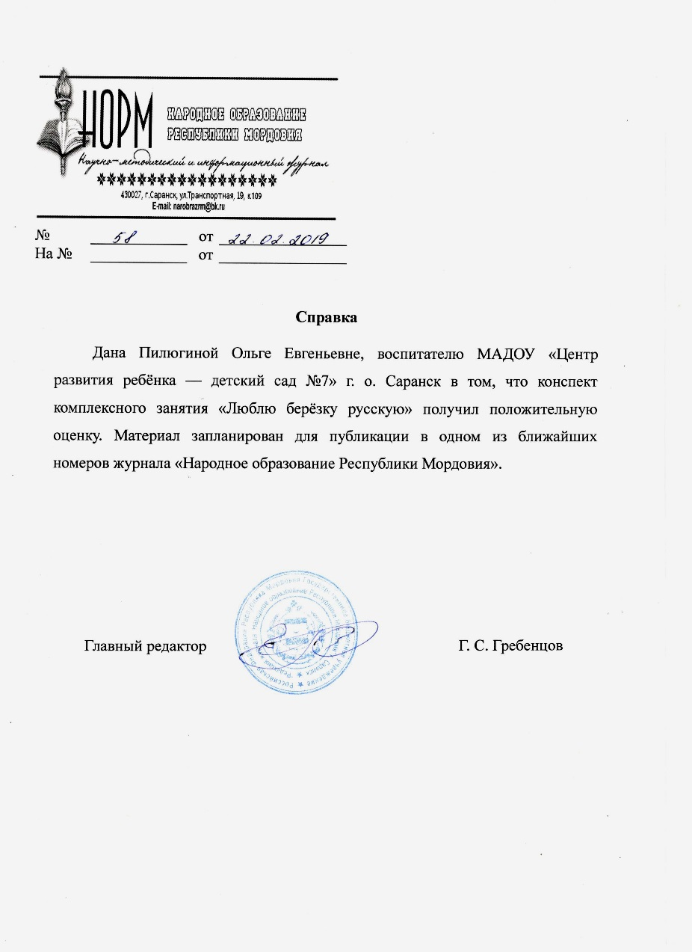
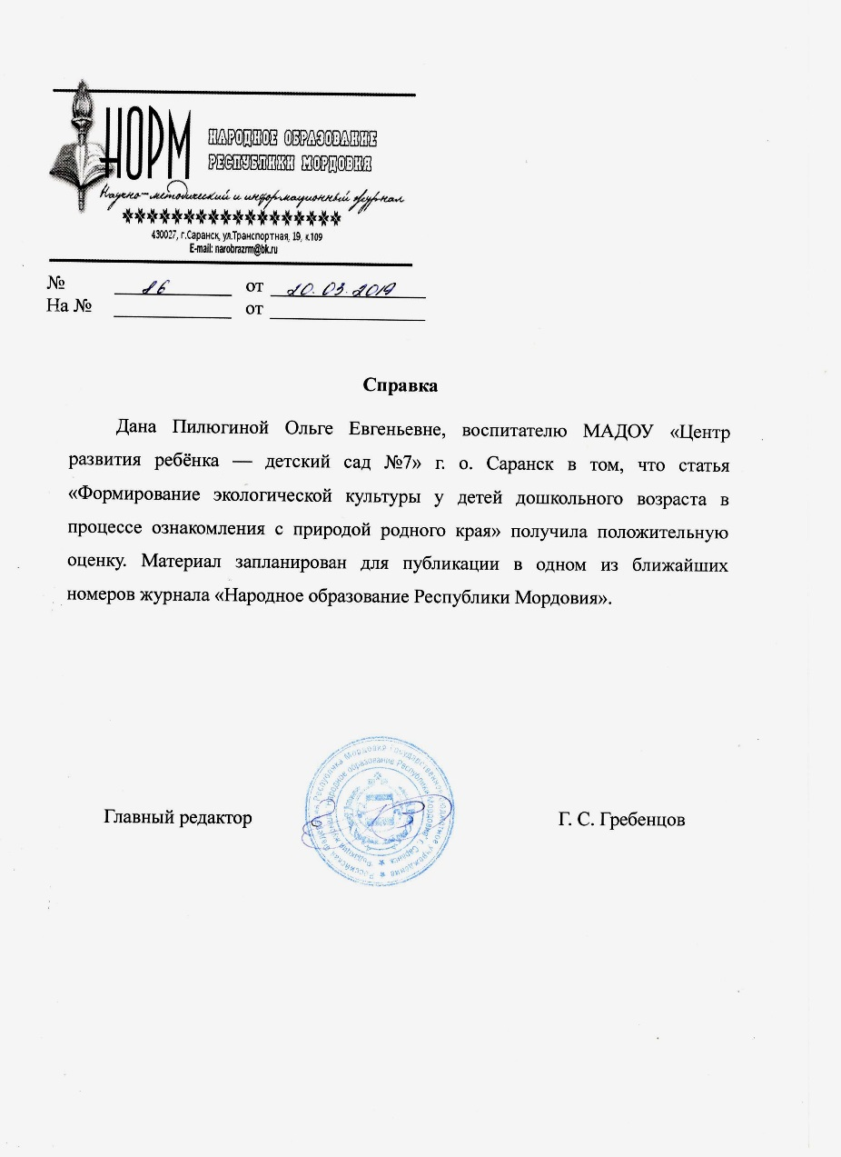
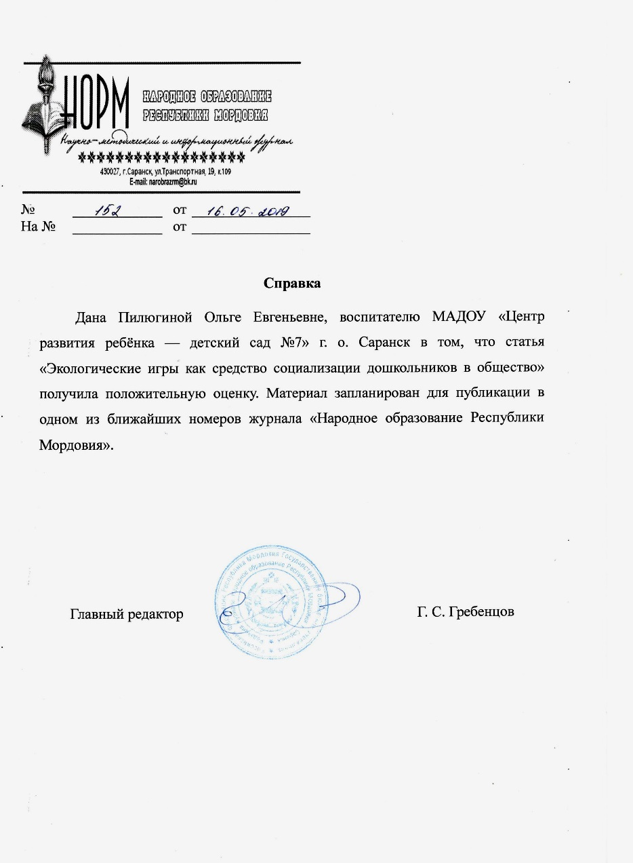

Slide 12
4. Результаты участия воспитанников в: конкурсах, выставках, турнирах, соревнованиях, акциях, фестивалях

Slide 13
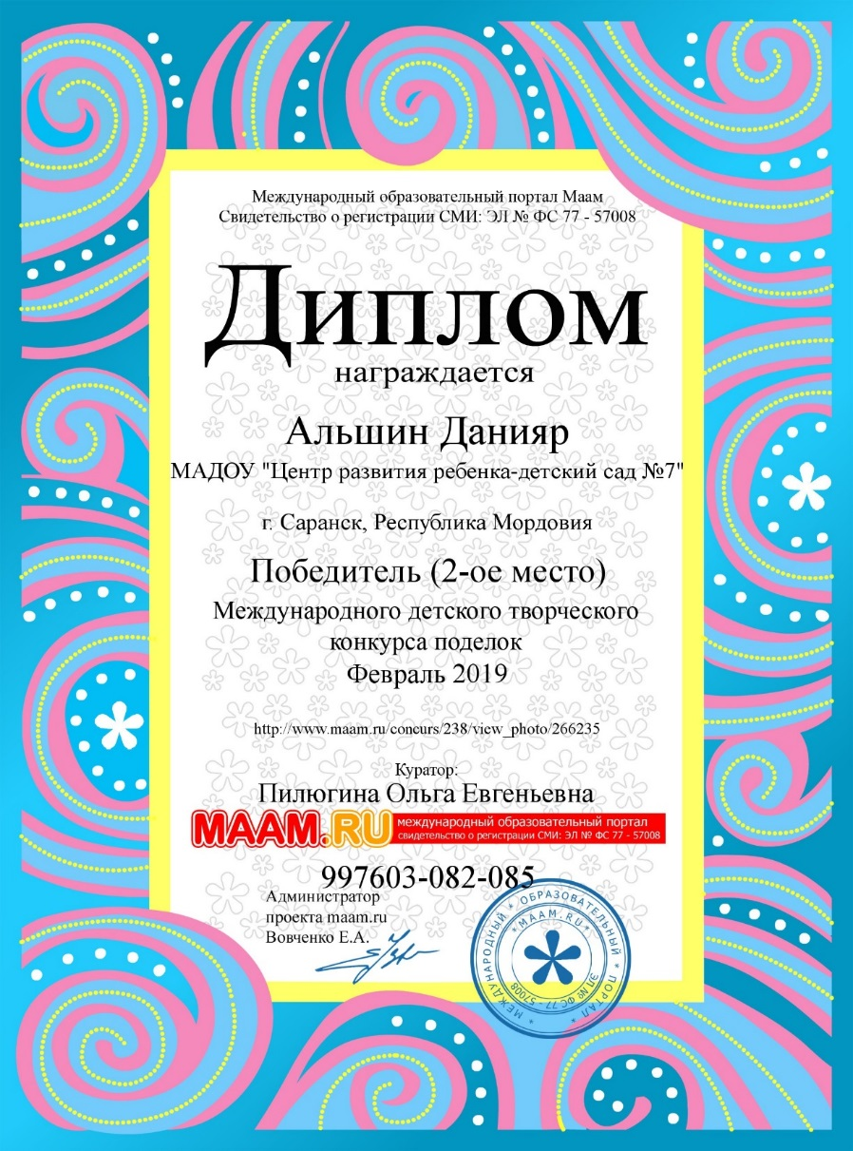

Slide 15
5. Наличие авторских программ, методических пособий

Slide 16
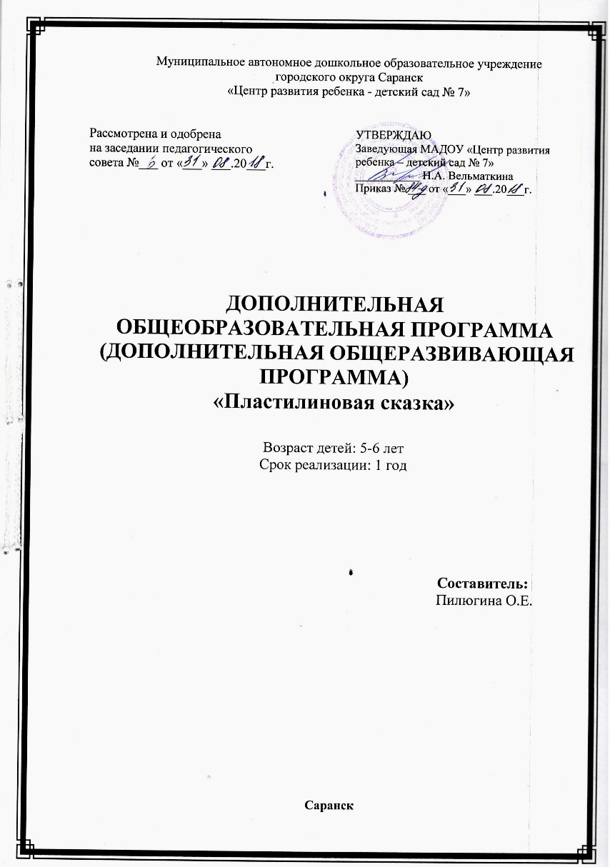
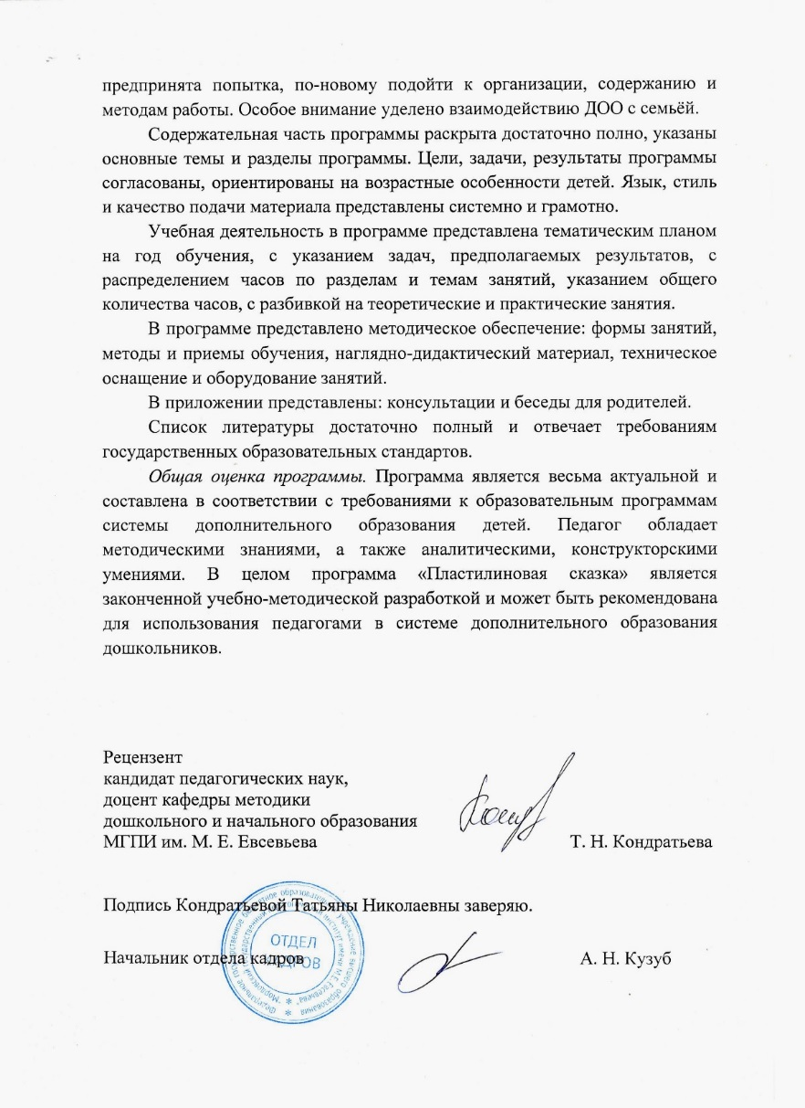

Slide 17
6. Выступление на научно-практических конференциях, педагогических чтениях, семинарах, секциях, методических объединениях

Slide 19
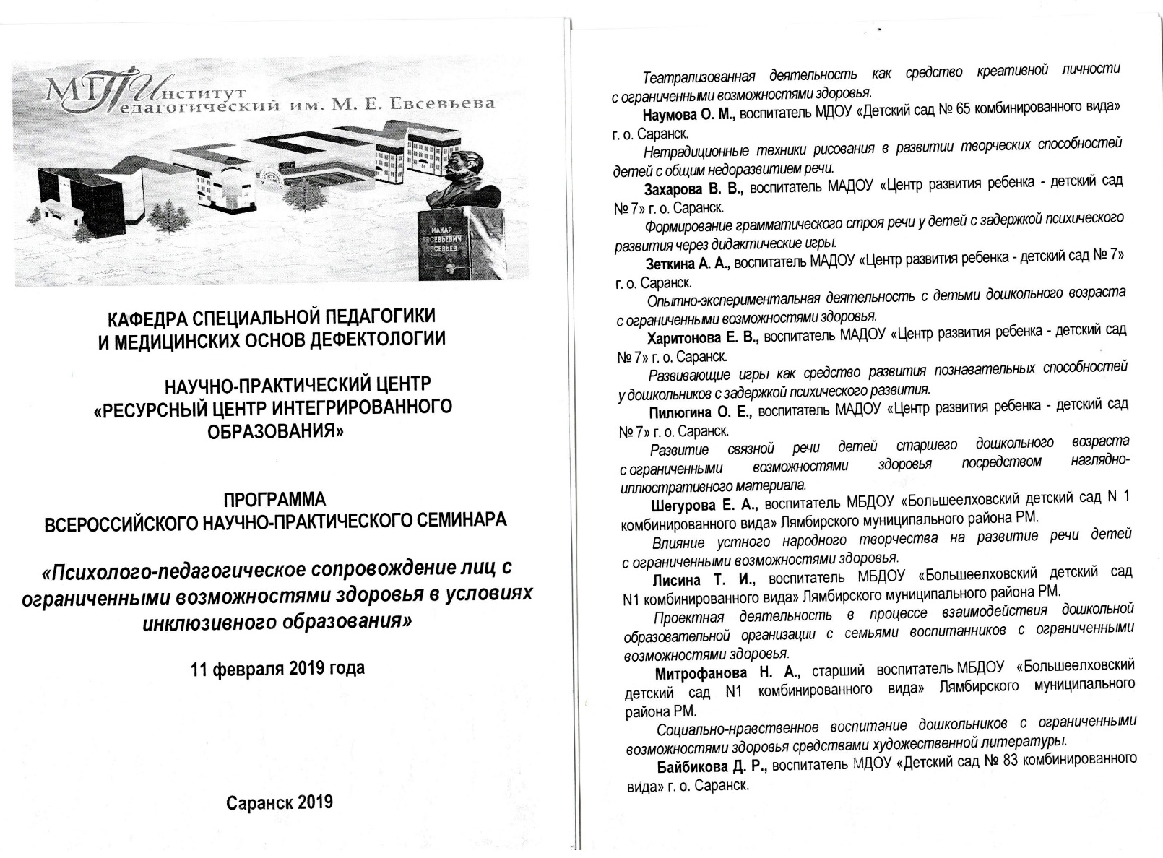
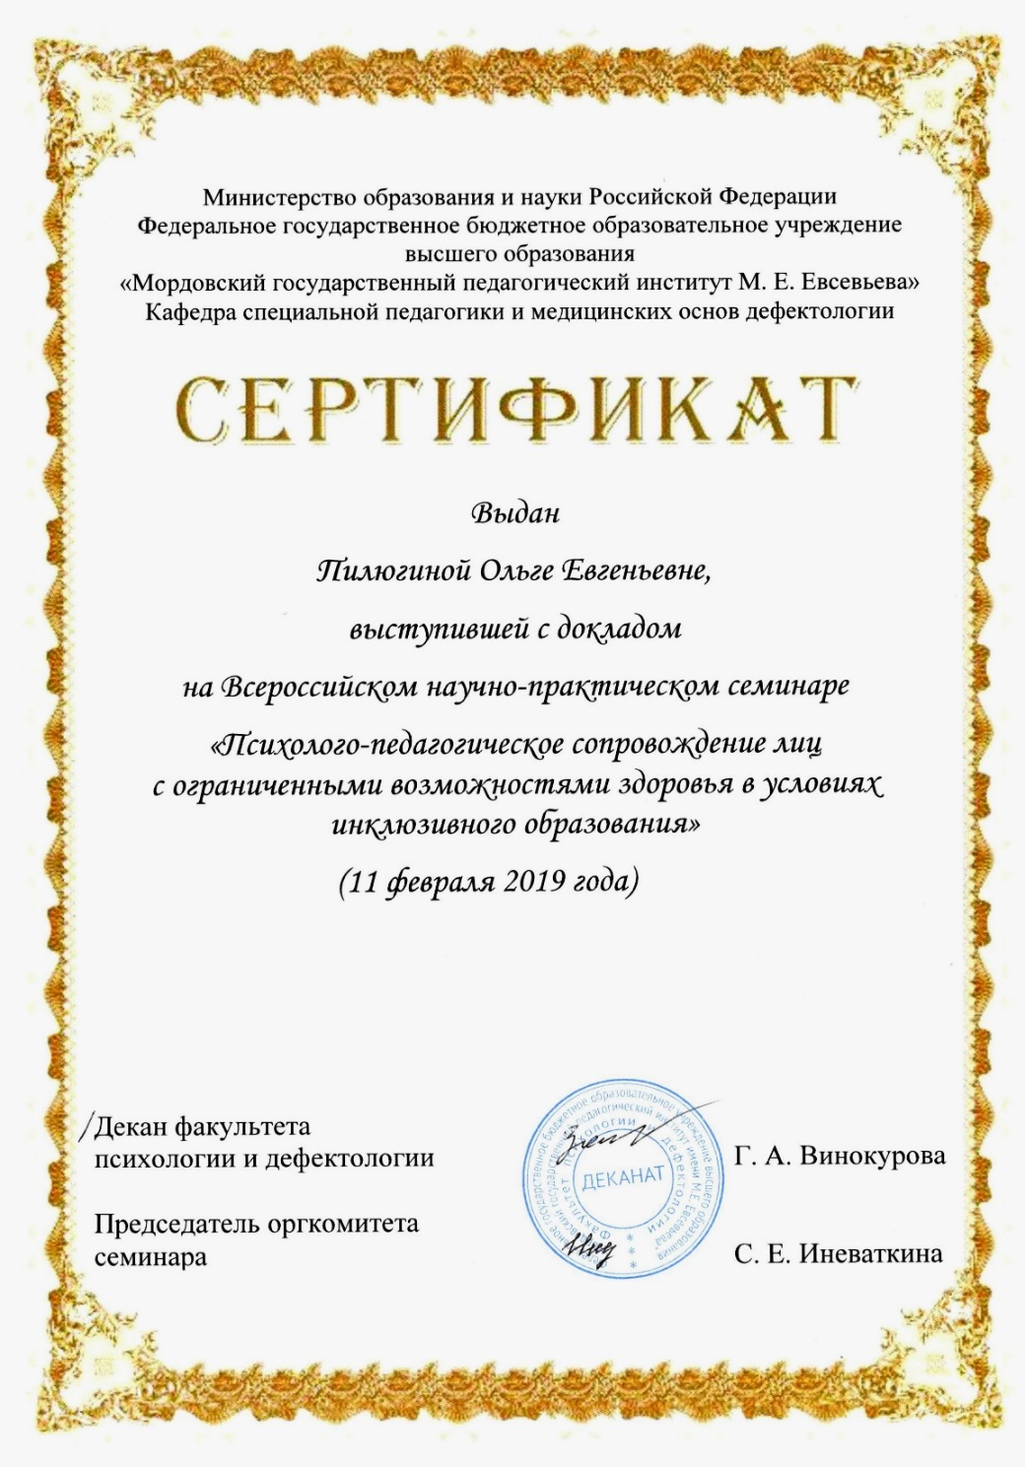

Slide 20
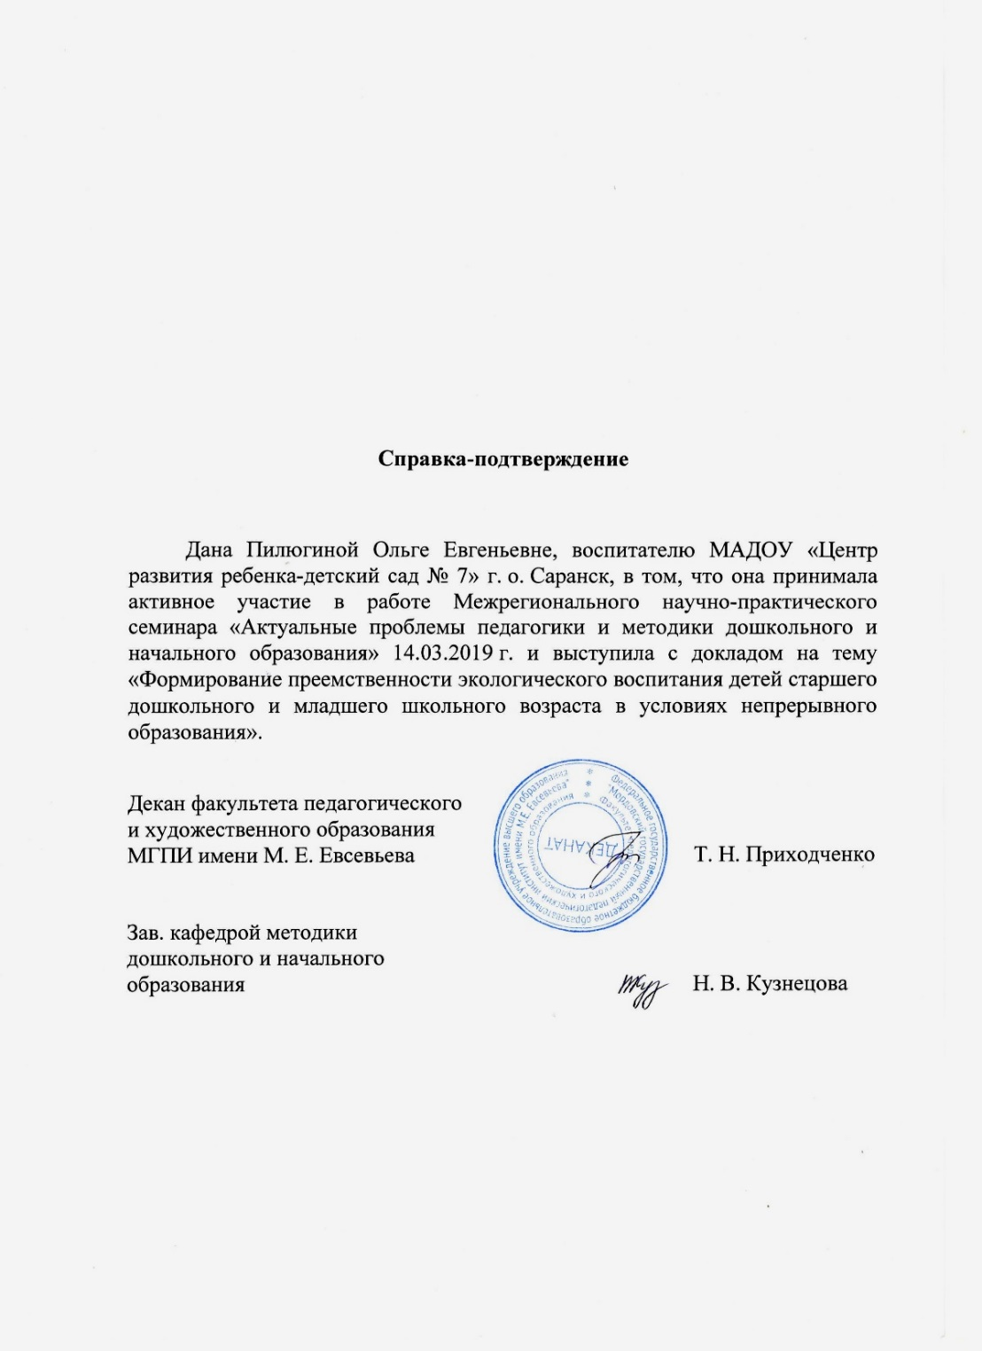
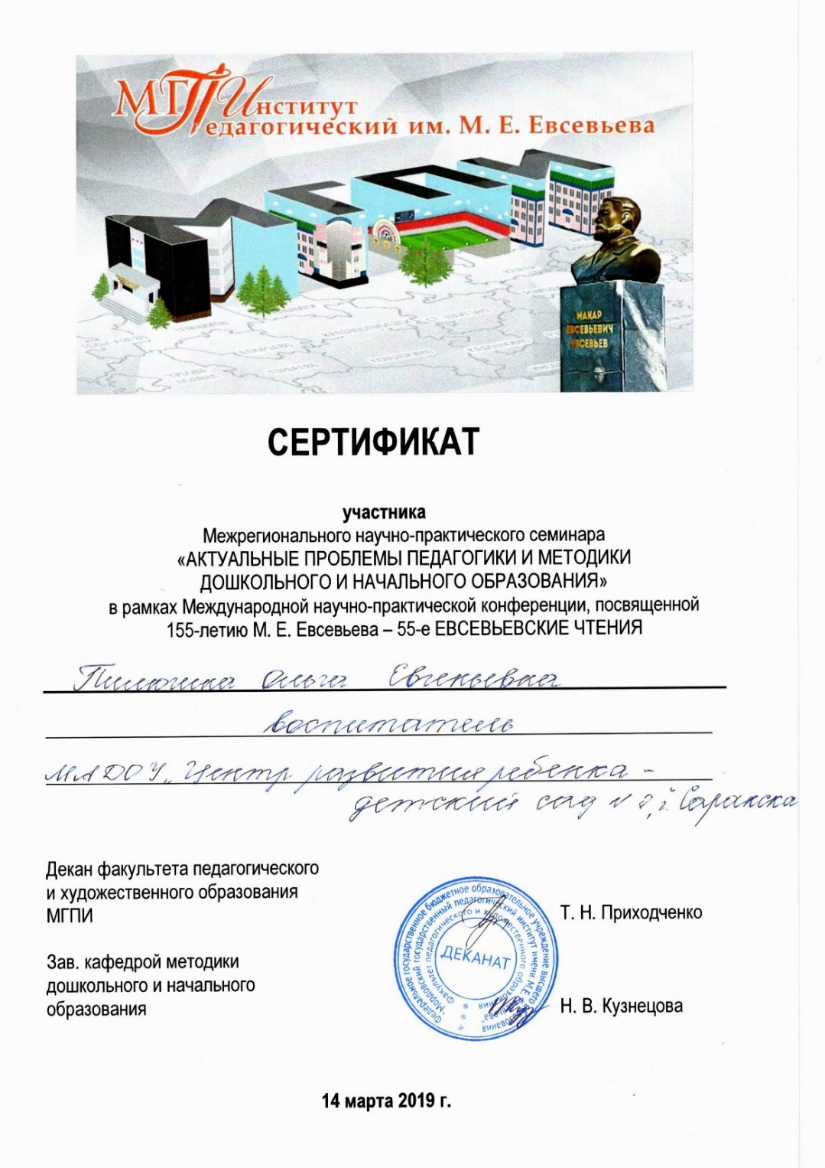

Slide 21
7. Проведение открытых занятий, мастер – классов, мероприятий

Slide 22
http://www.maam.ru/detskijsad/detskii-master-klas-novogodnii- snegovik-tima.html

Slide 23
8. Экспертная деятельность

Slide 24
9. Общественно-педагогическая активность педагога: участие в комиссиях, педагогических сообществах, в жюри конкурсов

Slide 26
10. Позитивные результаты работы с воспитанниками:

Slide 27
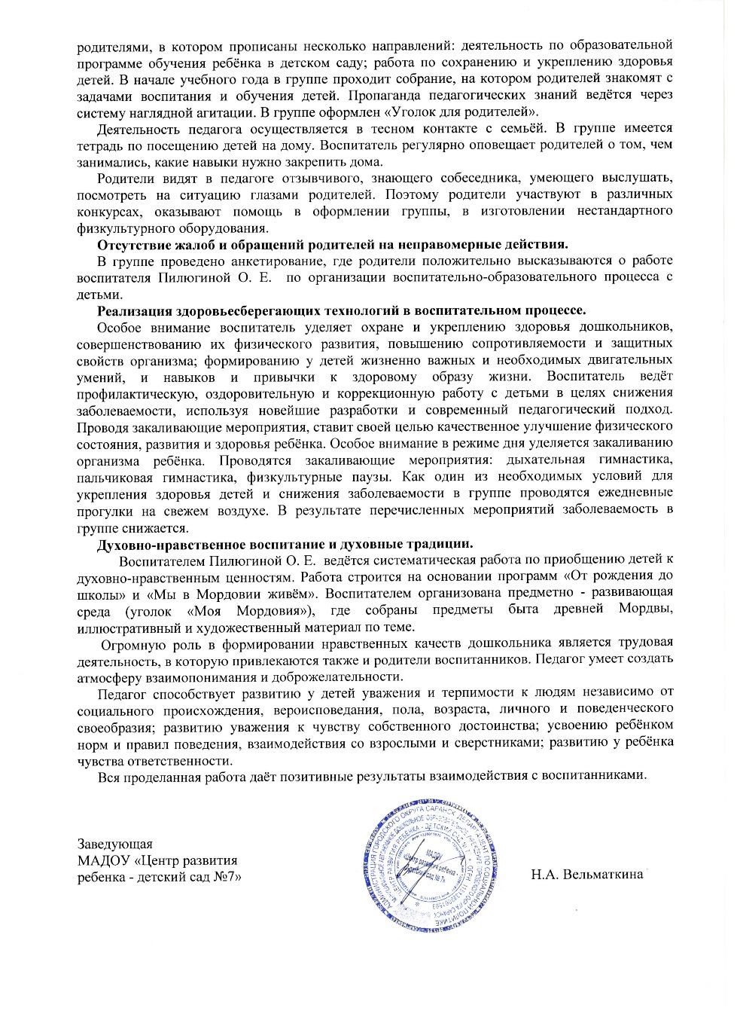

Slide 28
11. Качество взаимодействия с родителями

Slide 29
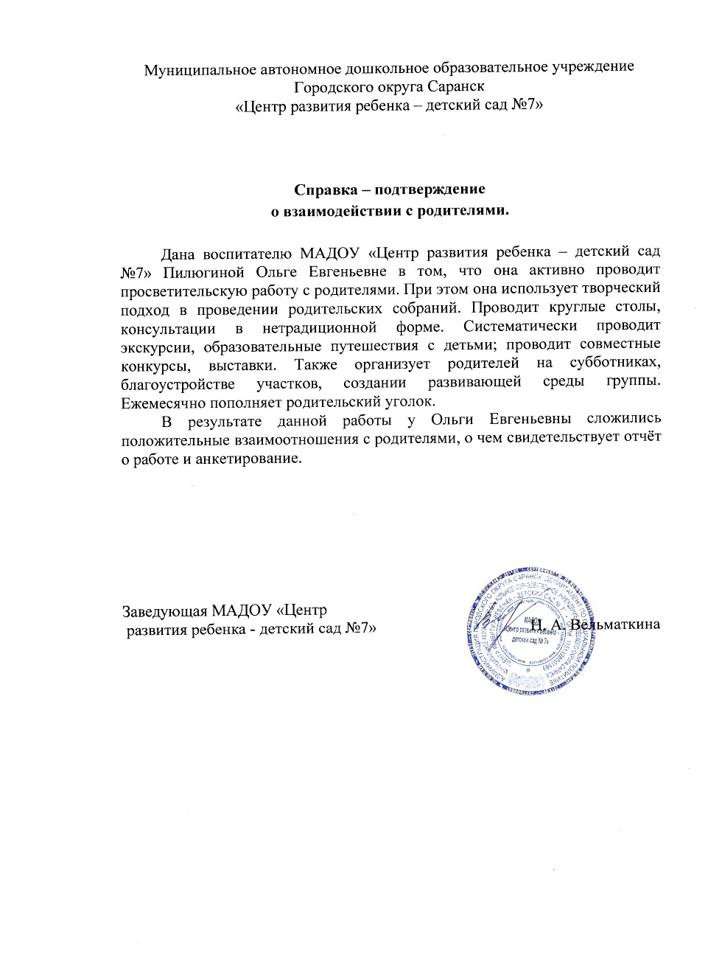

Slide 30
12. Работа с детьми из социально-неблагополучных семей

Slide 31
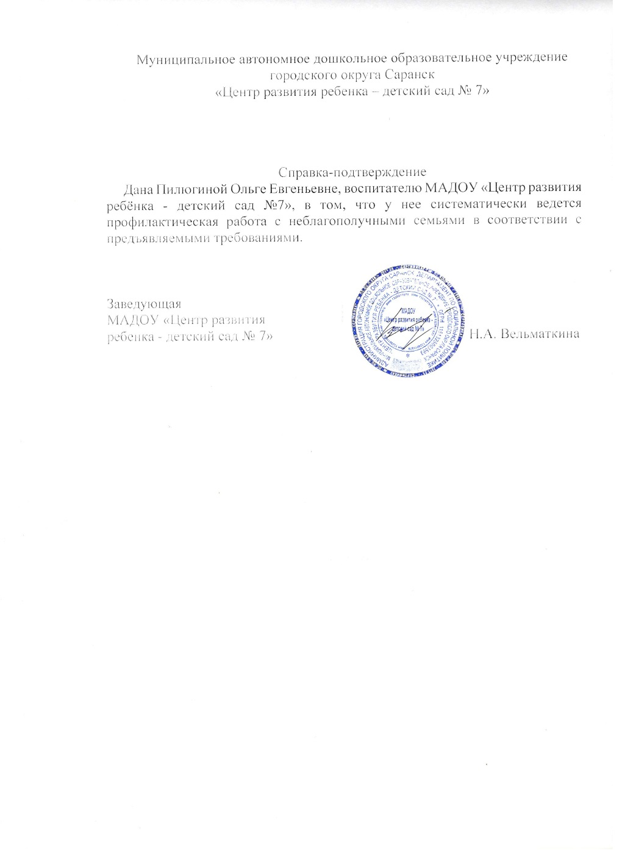

Slide 32
13. Участие педагога в профессиональных конкурсах.

Slide 33
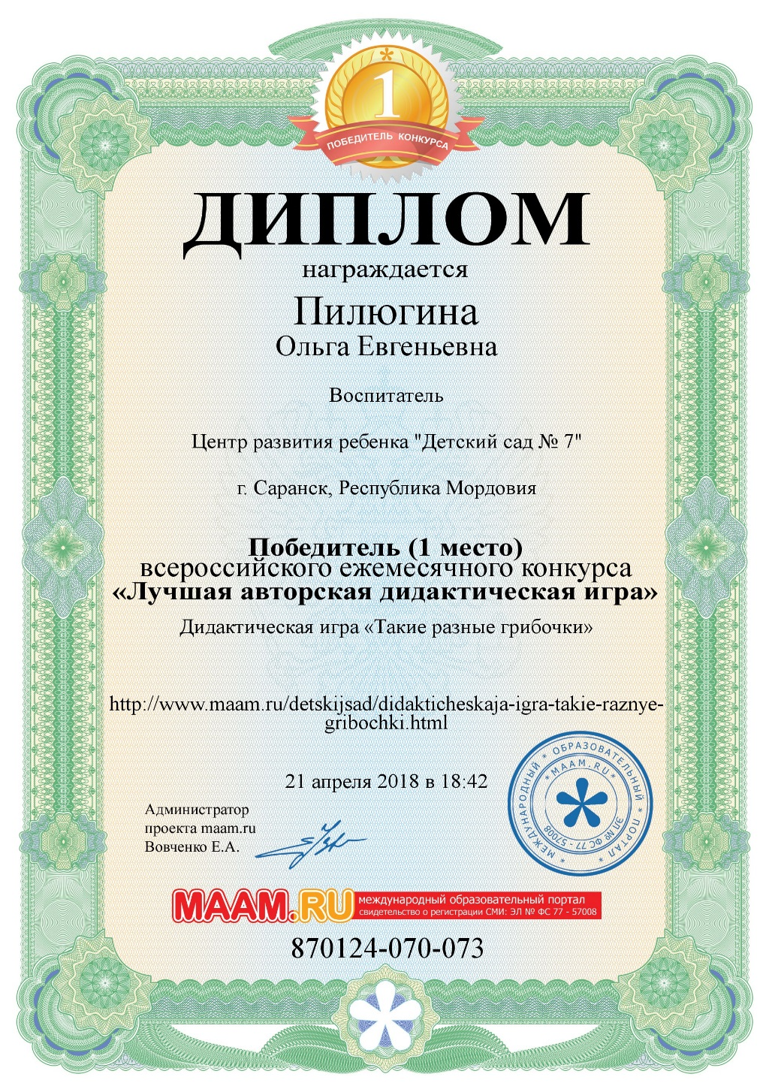

Slide 34
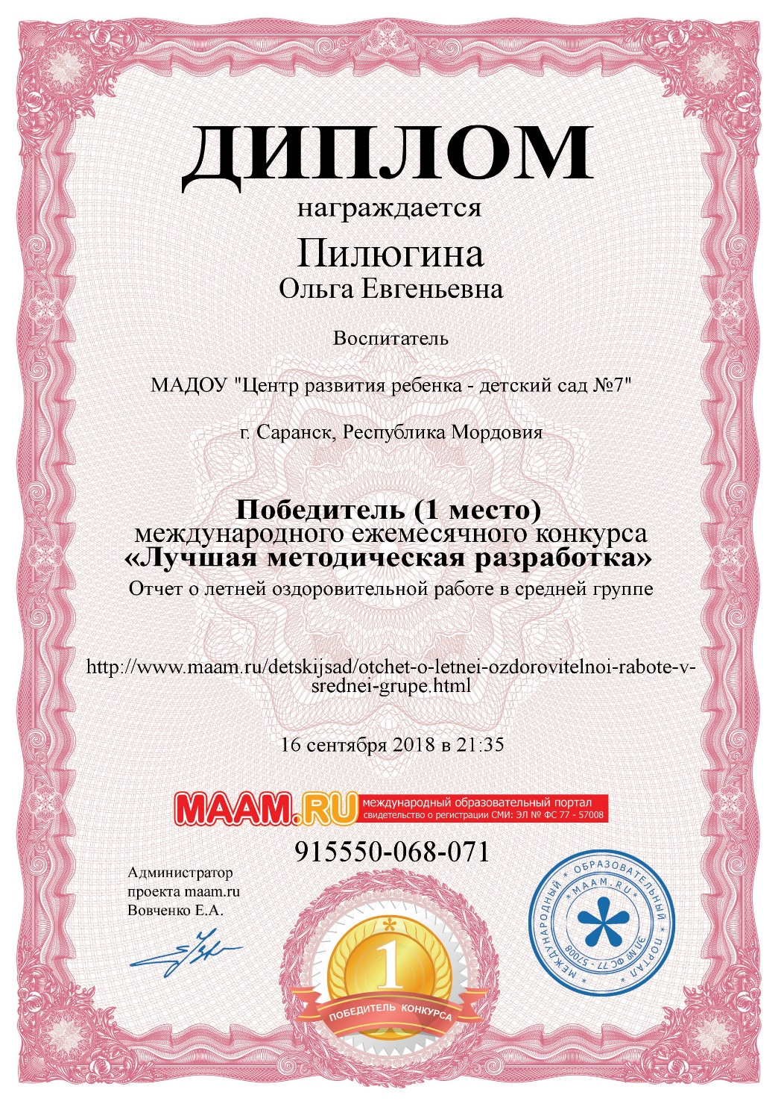

Slide 35
14. Награды и поощрения

Slide 36
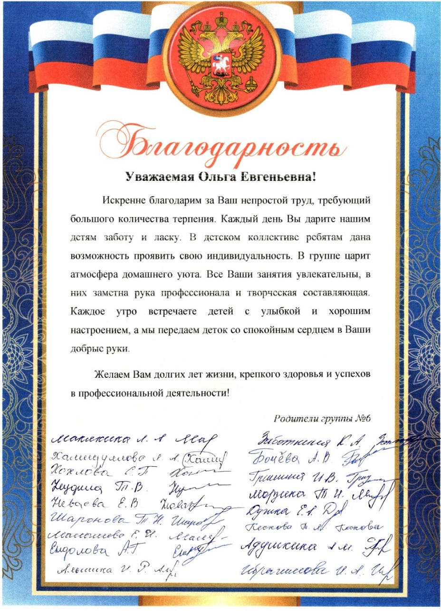
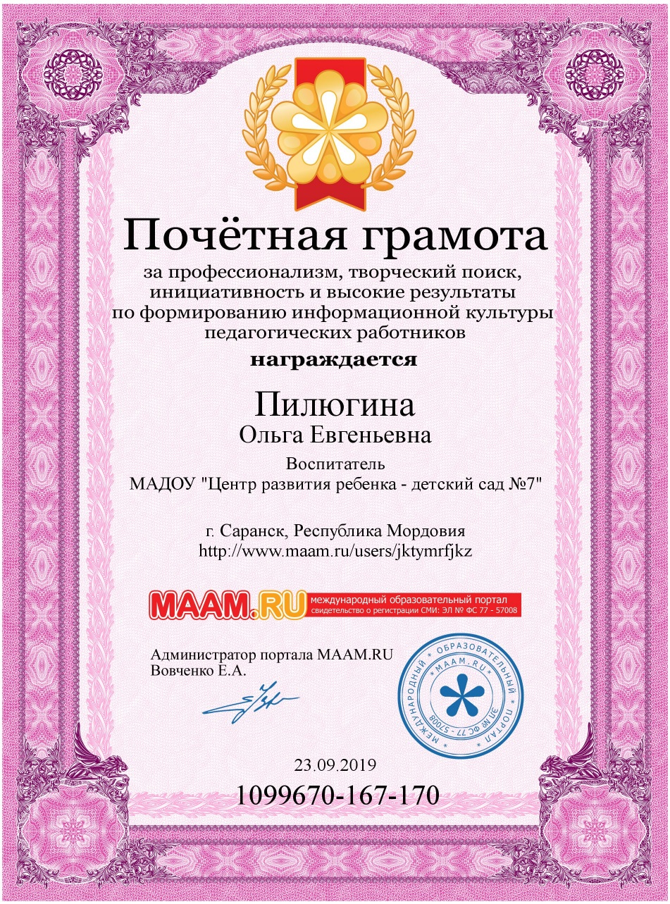

Slide 37
Спасибо за внимание.

